Slide 1

Flutter e a Magia do Código
Liliany Nunes

Slide 2
01
Configurando Seu Ambiente: A Varinha de Um Feiticeiro

Slide 3
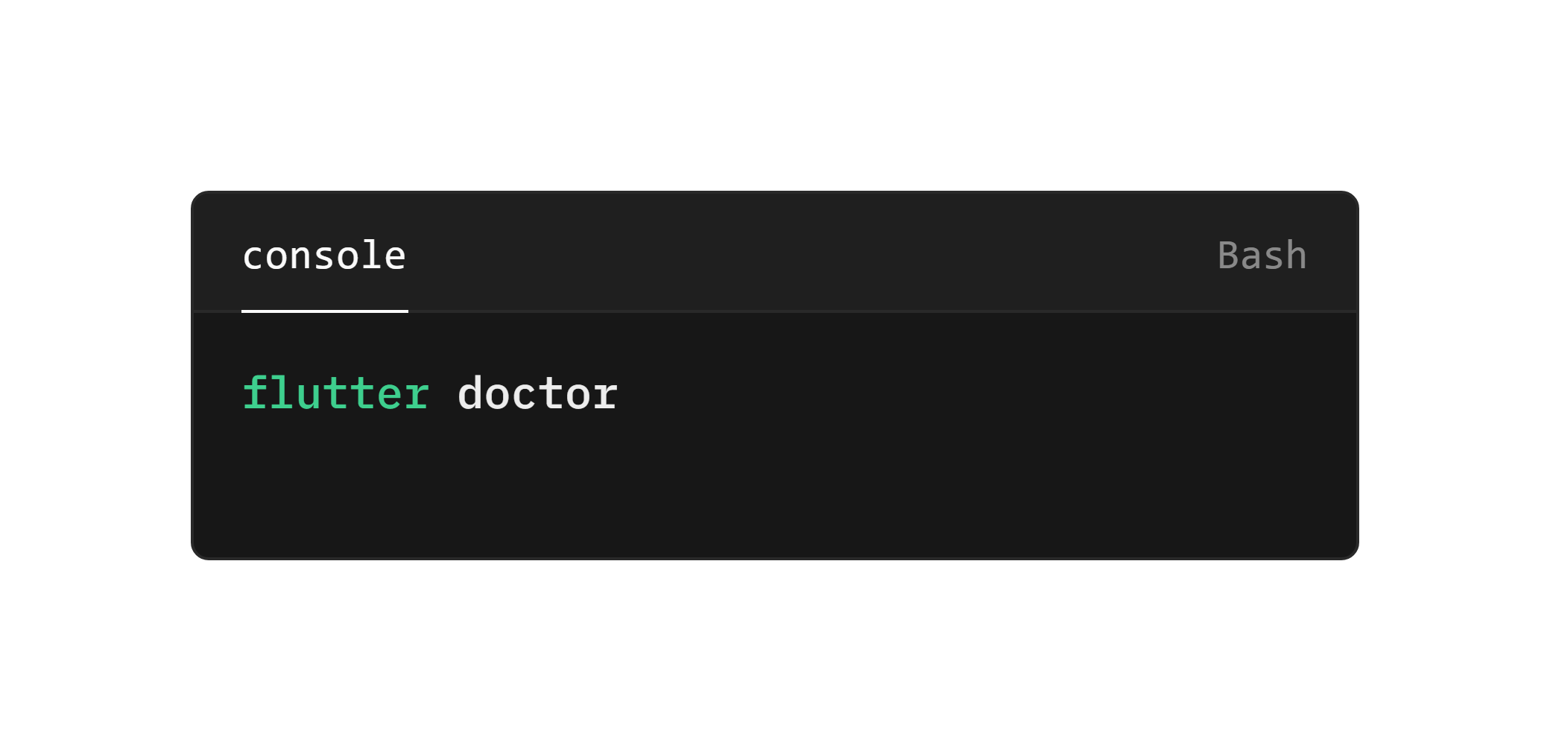
1. Configurando Seu Ambiente: A Varinha de Um Feiticeiro
Antes de começarmos, precisamos da "varinha" para criar magia com Flutter. Siga os passos abaixo para configurar seu ambiente:
1. Instale o Flutter SDK.
2. Configure seu editor favorito (recomendamos o VS Code ou Android Studio).
3. Verifique se tudo está funcionando com:
Se "flutter doctor" indicar que tudo está em ordem, você está pronto para lançar seu primeiro feitiço.

Slide 4
02
Criando Seu Primeiro Projeto: O Feitiço “Alohomora”

Slide 5
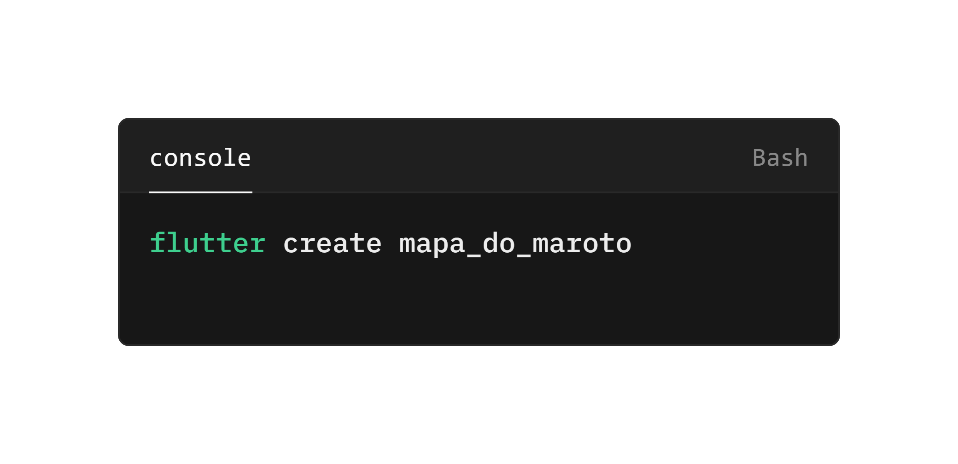
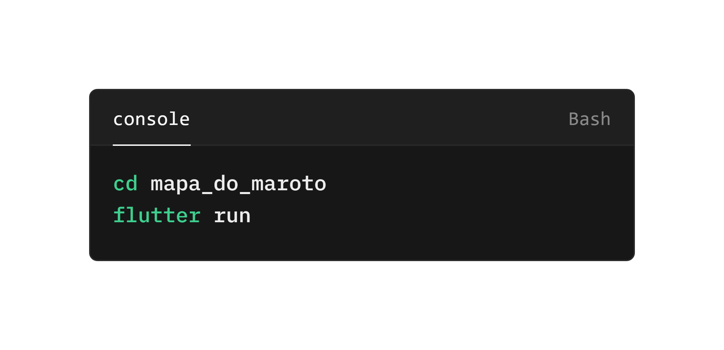
2. Criando Seu Primeiro Projeto: O Feitiço “Alohomora.
Vamos abrir as portas para o mundo de Flutter criando nosso primeiro projeto.
Execute o comando:
Entre na pasta do projeto:
Agora você tem uma aplicação Flutter rodando – como um Mapa do Maroto aparecendo pela primeira vez!

Slide 6
03
Entendendo o Main: O Livro de Feitiços

Slide 7
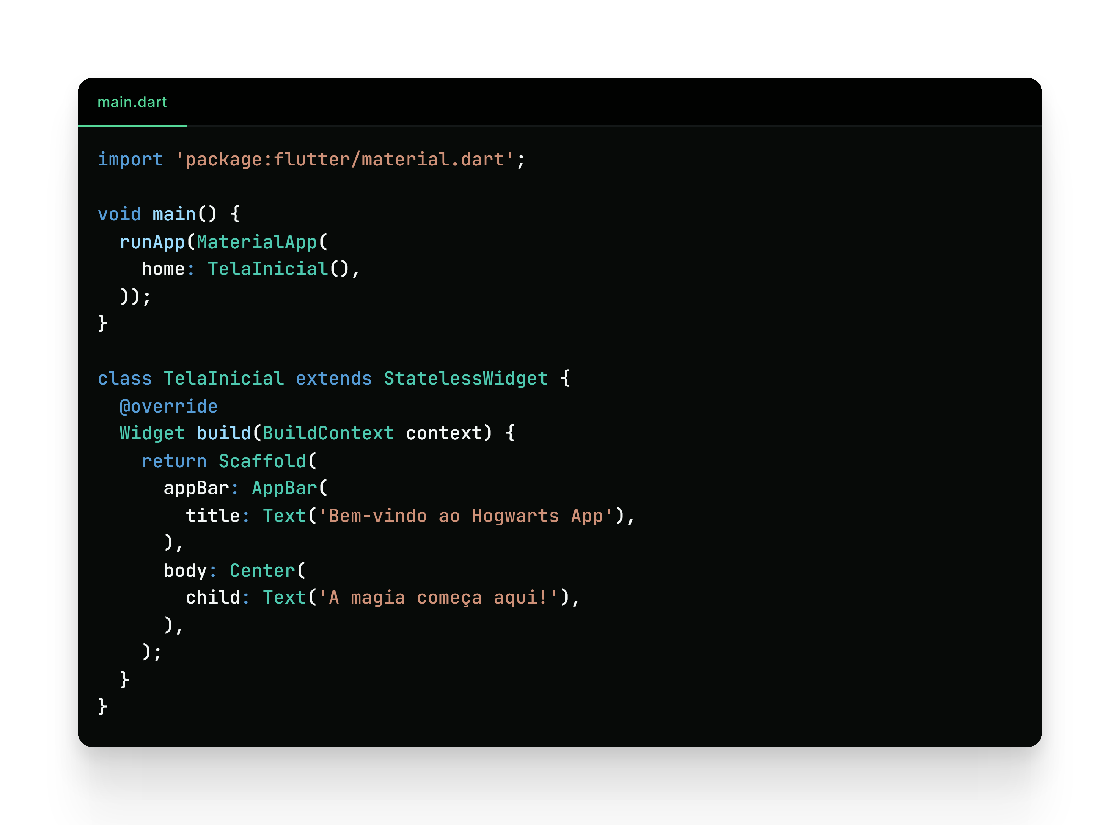
3. Entendendo o Main: O Livro de Feitiços
Todo projeto Flutter começa com o arquivo main.dart. Aqui está o feitiço inicial:
Este código cria uma tela simples com um título e uma mensagem central. Pense nisso como o feitiço "Lumos" – iluminando o caminho inicial.

Slide 8
04
Widgets: Os Ingredientes do Caldeirão

Slide 9
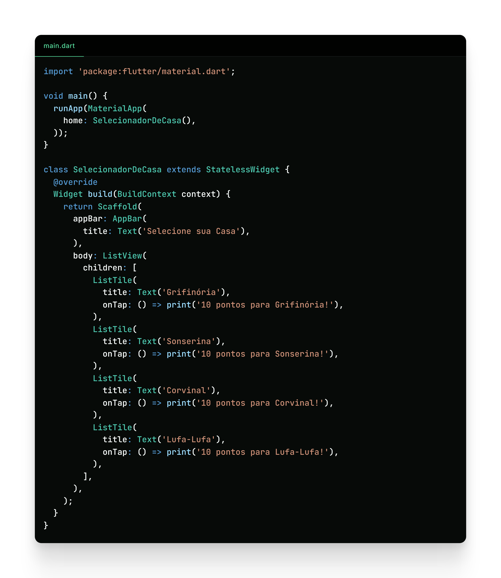
4. Widgets: Os Ingredientes do Caldeirão
Widgets são os blocos de construção em Flutter. Existem dois tipos principais:
Stateless Widgets: Para coisas que não mudam (como o emblema de Hogwarts).
Stateful Widgets: Para coisas que mudam (como os pontos da Casa Grifinória).
Exemplo: Mostrando a Casa do Usuário

Slide 10
05
Estilizando: O Encanto “Aparecium”

Slide 11
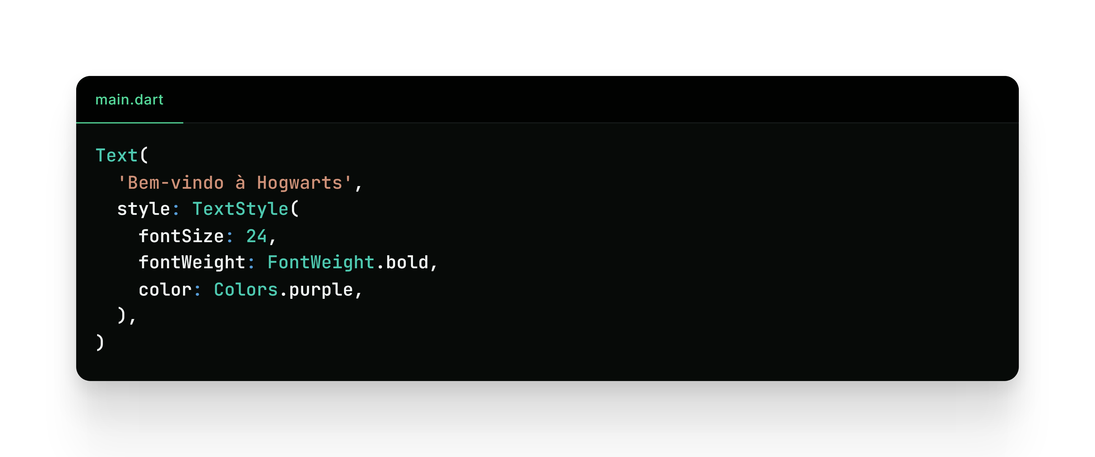
5. Estilizando: O Encanto “Aparecium”
Vamos adicionar mais magia ao visual. O Flutter oferece o widget TextStyle para estilizar textos.
Exemplo: Personalizando a Mensagem de Boas-Vindas
Este feitiço torna o texto mais bonito, como um pergaminho iluminado.

Slide 12
06
Navegação: O Pó de Flu

Slide 13
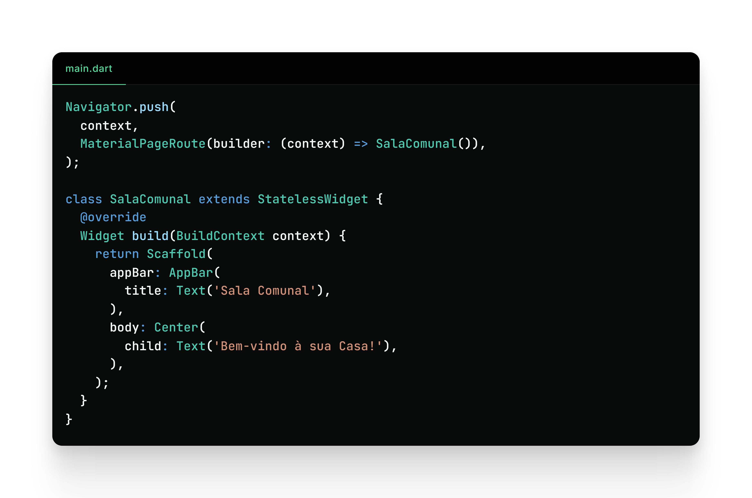
5. Estilizando: O Encanto “Aparecium”
No mundo mágico, usamos Pó de Flu para viajar entre lugares. Em Flutter, usamos a navegação.
Exemplo: Viajando para a Sala Comunal

Slide 14
AGRADECIMENTOS

Slide 15
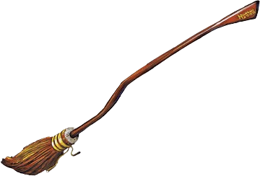
OBRIGADA POR LER ATÉ AQUI!
Esse Ebook foi gerado por IA, e diagramado por humano.
O passo a passo se encontra no meu GitHub.
Esse conteúdo foi gerado com fins didáticos de construção, não foi realizado uma validação cuidadosa humana no conteúdo e pode conter erros gerados por ia.
Exemplo: Viajando para a Sala Comunal

